Slide 1
BI (Business Intelligence)
2020/11/21

Slide 2
Dữ liệu (Data) và thông tin (Information) khác nhau?
Dữ liệu là gì?
Thông tin là gì?

Slide 3
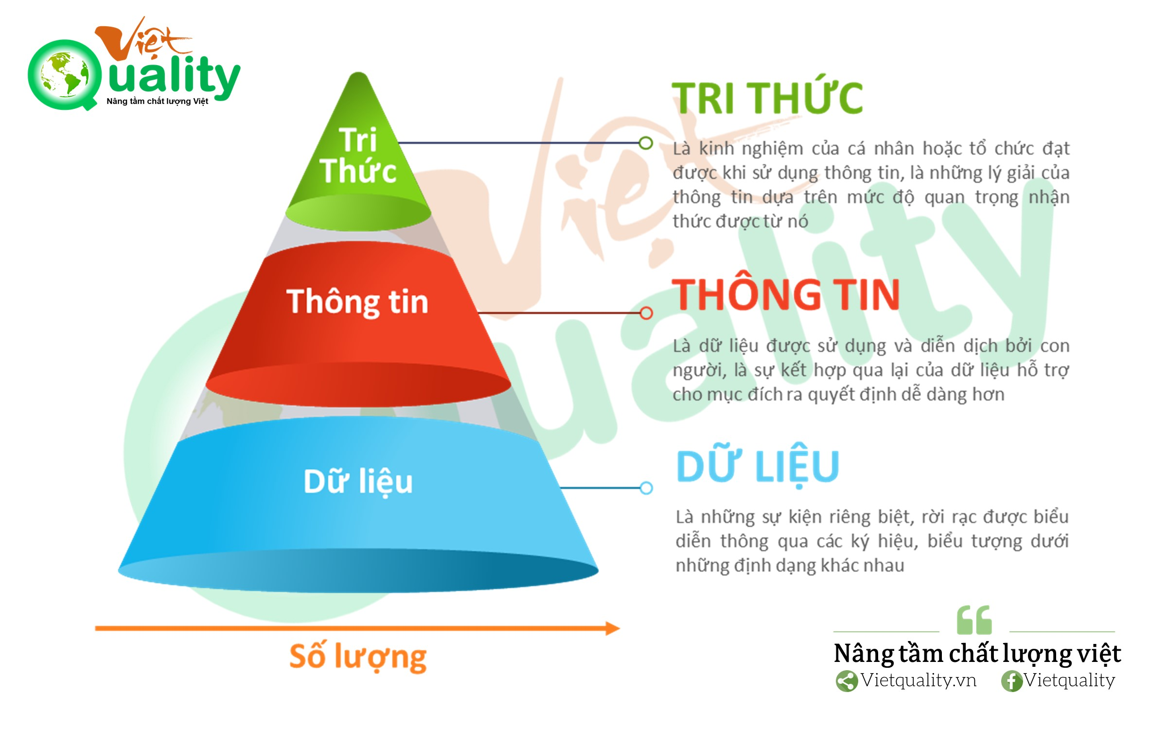
Dữ liệu (Data) và thông tin (Information) khác nhau?
AI, Human
BI, AI
IoT

Slide 4
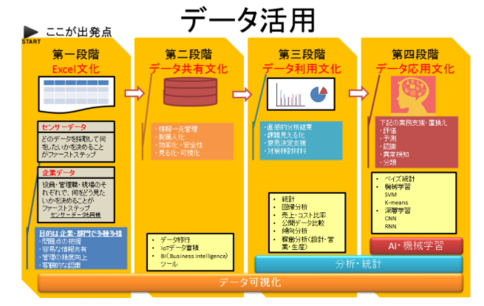
Những bước tận dụng dữ liệu

Slide 5
Dirty your Hand
By Excel

Slide 6
Bài toán 1
Đề bài: Dùng excel làm bài toán sau đây
1 cửa hàng bán bánh mỳ đang lựa chọn 1 trong 2 phương án sau.
Tăng giá 1 sản phẩm lên 10%. (Dự tính số khách tháng tới sẽ bằng số khách tháng này)
Giữ nguyên giá sản phẩm (Dự tính số khách tháng tới sẽ tang 10% so với số khách tháng này)

Slide 7
Doanh thu, chi phí, lợi nhuận
Số lượng tháng này
Số lượng
Phần trăm tăng trưởng
Doanh thu
Giá 1 sản phẩm
Số lượng
Tiền nguyên liệu
Chi phí / sản phẩm
Chi phí
Tiền thuê mặt bằng
Lợi nhuận

Slide 8
Phân tích tài chính
Điểm cần bằng lãi lỗ
Phân tích tài chính
Phân tích độ nhạy
Phân tích case (dùng hàm CHOOSE)

Slide 9
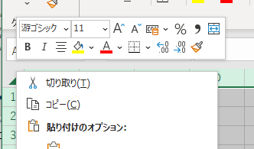
Excel
Sheet Format
行の高さ: 13.5 -> 18pt
Font:
Tiếng anh: Arial (nhìn chữ rõ ràng)
Tiếng nhật: MS Pゴシック
Cách hiển thị chữ số: thêm ,
Vd: 1,000,000
枠線を消す
Check công thức tính toán
F2 + ESC
Trace:
Tham khảo gốc : Alt → M → P
Tham khảo ngọn: Alt → M → D
Xóa trace: Alt → M → A → A

Slide 10
Excel
Table Format
罫線：không nên dùng 格子
Chữ: left align
Số: right align
Nếu dễ nhìn rồi không cần đường thẳng
Màu số
Tự nhập: 青
Công thức: 黒
Tham khảo sheet khác: 緑
※ Những thao tác làm cùng dùng F4

Slide 11
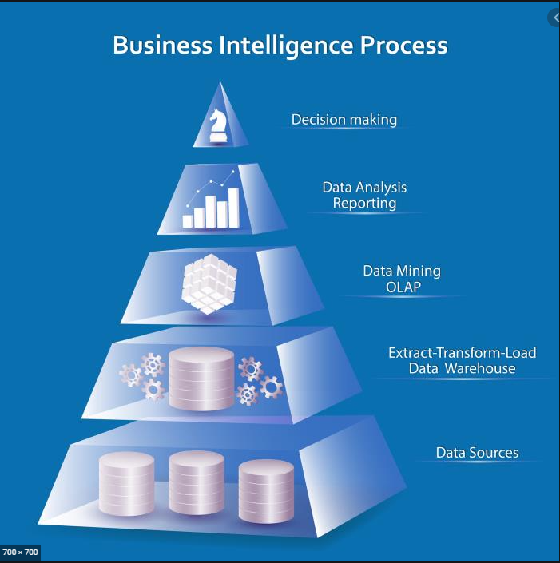
BI (Business Intellgience) là gì

Slide 12
BI Tool
Microsoft PowerBI Desktop

Slide 13
BI Tool vs Excel

